Slide 1
可用性测试 Usability Testing
November 13, 2019

Slide 2

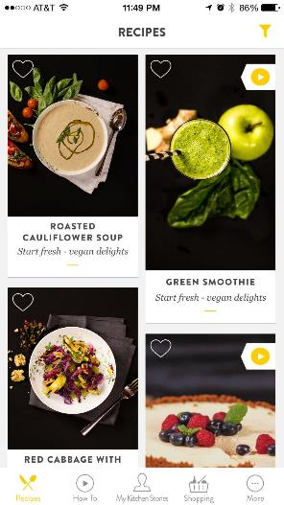
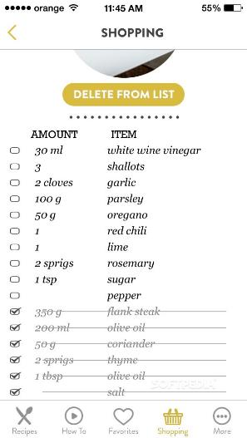
名人堂还是耻辱?
厨房故事app

Slide 3

名人堂!
厨房故事app
Like
食谱以大图片的方式展示
食谱以视频、照片双重方式展示
购物清单，在您购买的时候将所需食材标记出来
Wish
?
Notes:
讲like的第三点：我们自己去下载了这个厨房故事app，它对于食谱-购物单之间的交互是这样处理的：
切到下一张ppt
那么，你觉得对于这个app还有什么值得期待的地方呢？

Slide 4
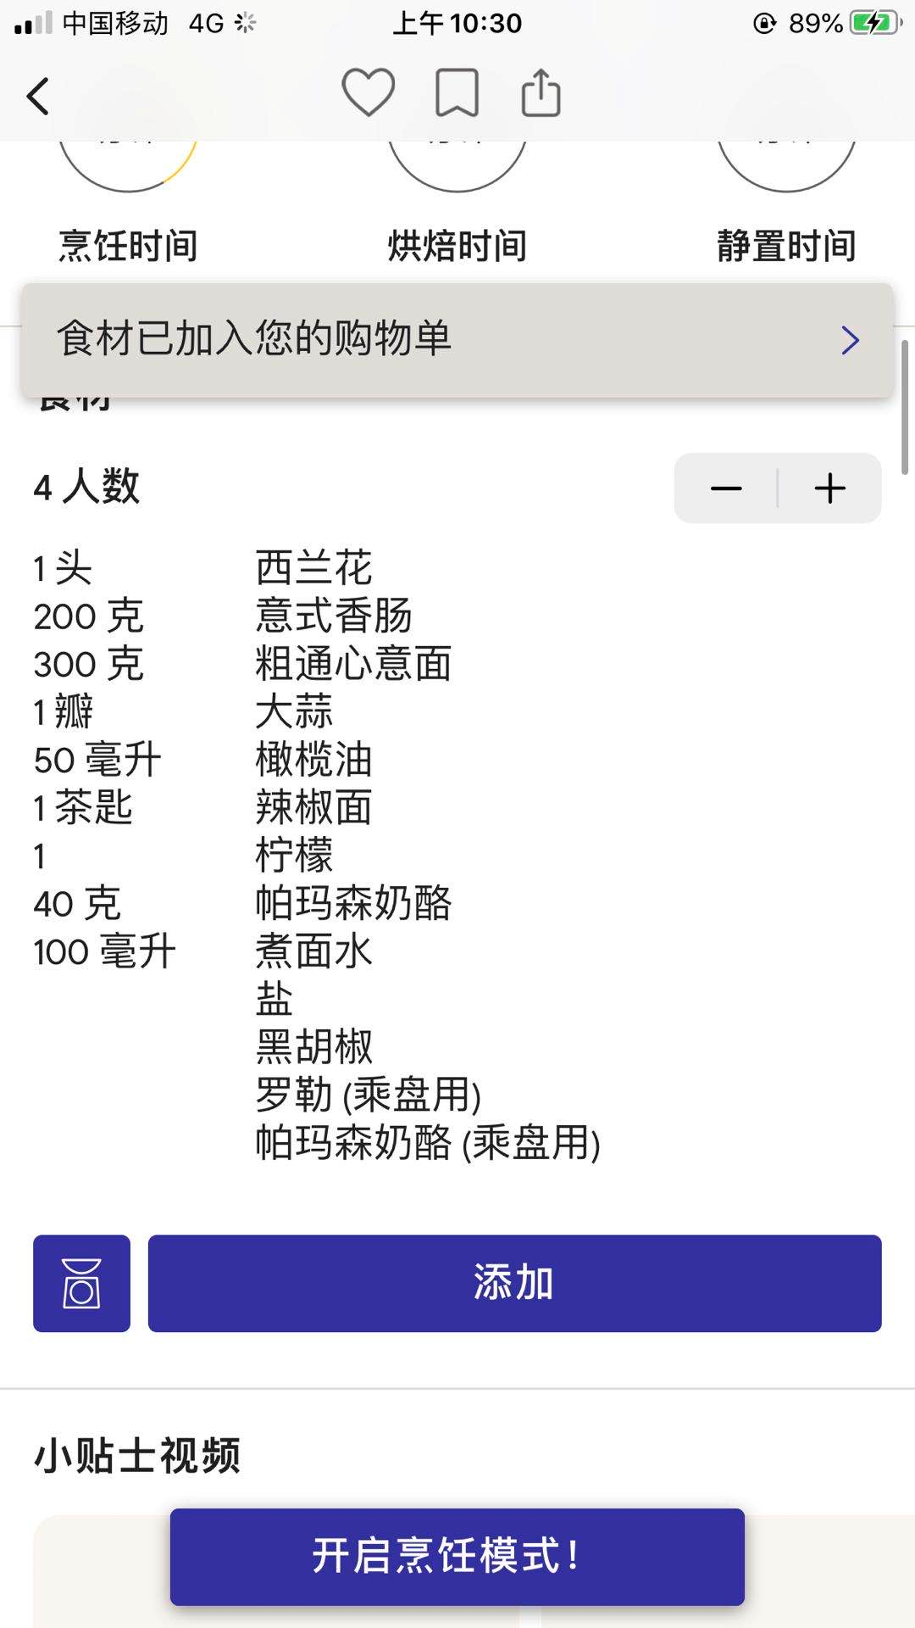
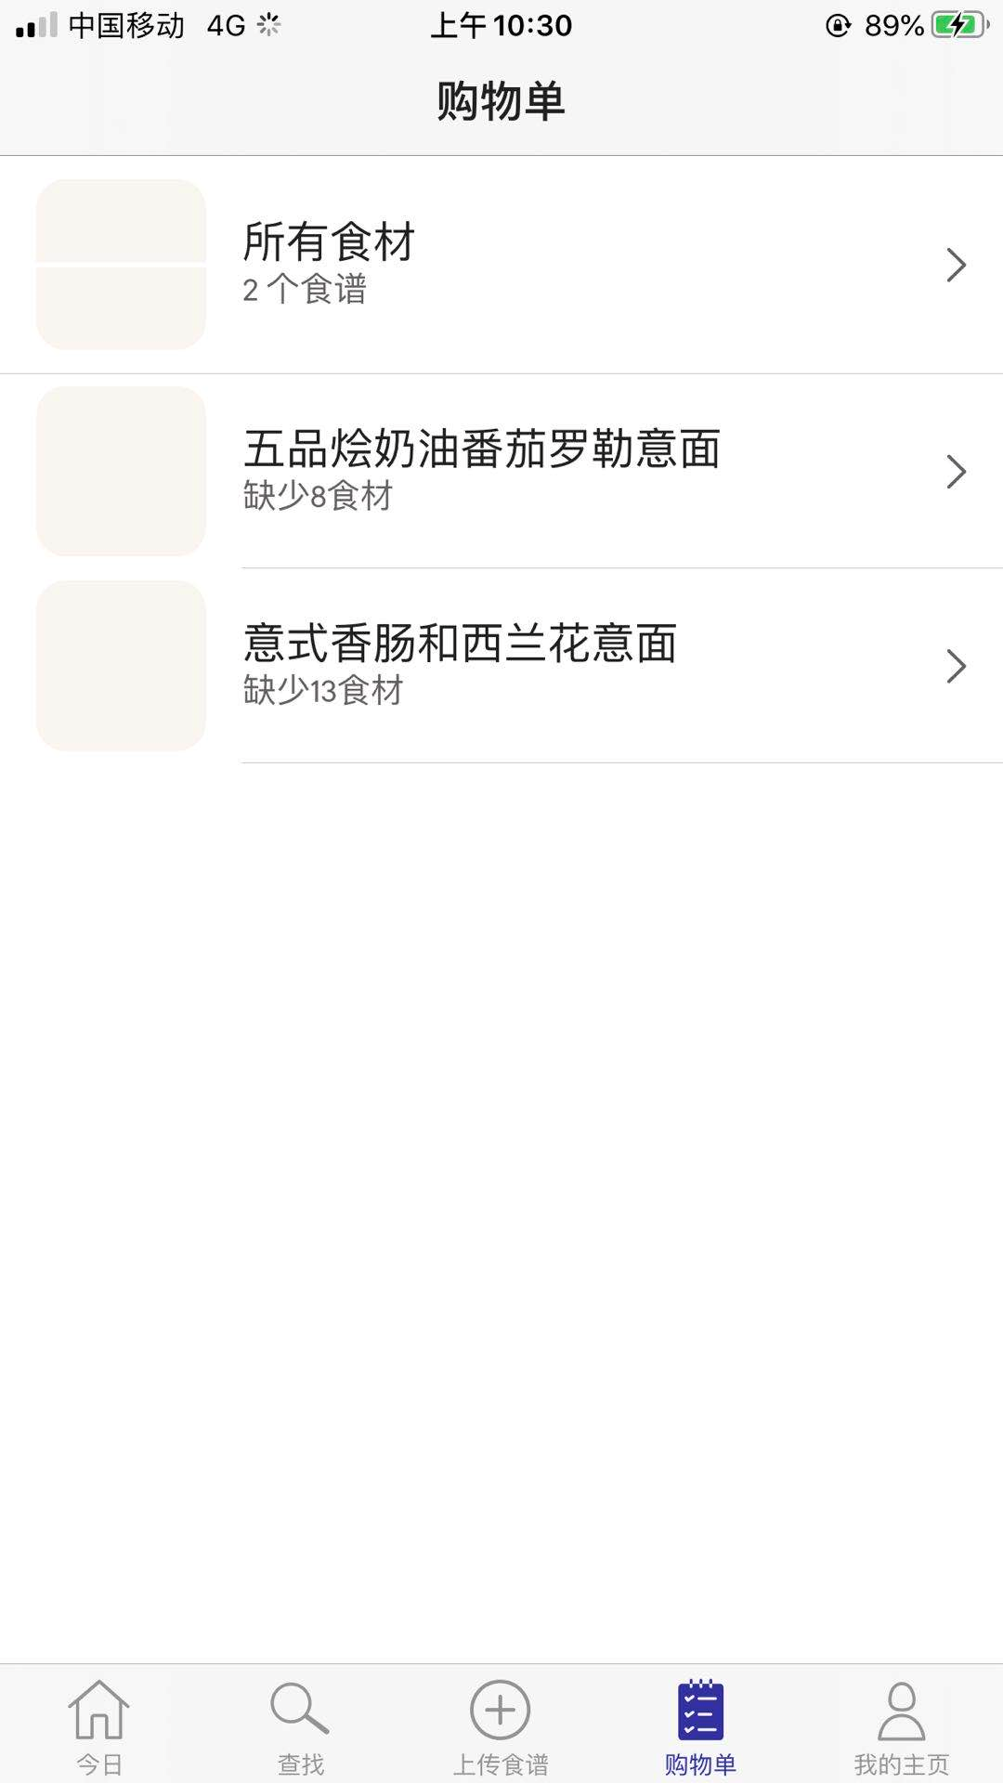
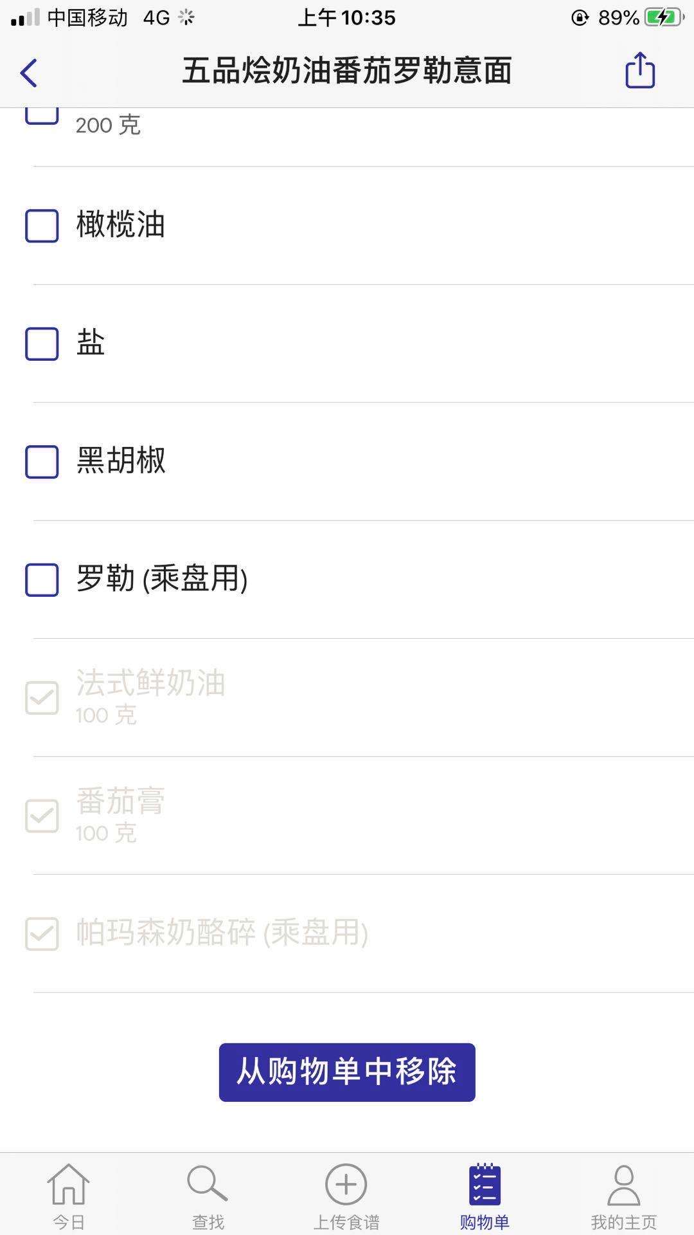
名人堂!
厨房故事app
在你喜欢的食谱下方，可以把食材添加到购物单里，当你在超市、菜场购买食材时，当购买到了某个食材你就可以点击某个食材将它标记为“已获取”状态。
Notes:
在你喜欢的食谱下方，可以把食材添加到购物单里，当你在超市、菜场购买食材时，当购买到了某个食材你就可以点击某个食材将它标记为“已获取”状态。
跳回去上一张ppt

Slide 5
可用性测试 Usability Testing
GROUP-10
讲解人：童峻涛
小组成员： 朱邦杰 刘哲 童峻涛 徐任 牛旷野
November 13, 2019
Notes:
那么进入我们的正题：可用性测试让一群具有代表性的用户对产品进行典型操作，同时观察员和开发人员在一旁观察，聆听，做记录。该产品可能是一个网站，软件，或者其他任何产品，它可能尚未成型。测试可以是早期的纸上原型测试，也可以是后期成品的测试。在IS0-9241-11中对于可用性做出了明确的解释

Slide 6
Outline
为什么要做可用性测试
如何选择参与者
道德方面的考虑
设计 & 实施 测试
使用测试结果
实验性选项 & 细节
Notes:
这次讲解大概分为以下6个部分。首先。。。其次。。。之后要讲。。然后是。。还有。。。最后是。。

Slide 7
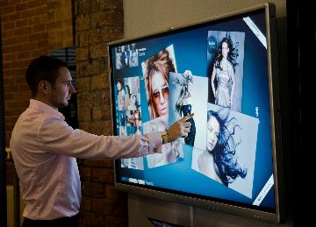
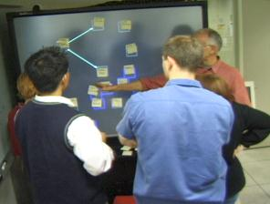

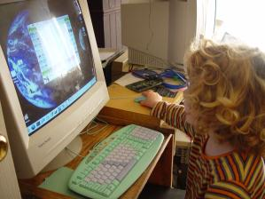
为什么要做可用性测试?
不知道直到什么时候才能判断界面设计有多好？
当人们真正使用它时！
专家评估方法基于评估人员，哪些人可能作为这些评估人员？
知道很多、足够了解的人
不够了解的人 (对于相关任务等等不够了解)
难以去预测系统发布后真正的用户会做什么？
Notes:
讲解第二点的时候，要用疑问句的语气，哪些人可能作为这些评估人员，是。。呢？还是。。呢？因为后面一张ppt是关于可用性测试的参与者问题。

Slide 8
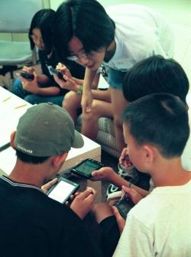
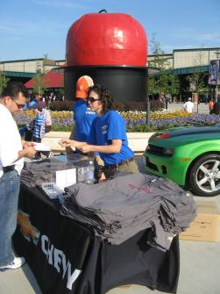
选择参与者
找目标用户中的代表！为何如此？
对职业的具体名词词汇、相关知识了解
对职业的相关任务了解
如果需要，近似地来说：
专为医生设计的系统?
召集 在读医学生 or 护士
专为工程师设计的系统?
召集工程专业的学生
使用激励措施召集参与者
奖励纪念T恤，杯子； 免费供应咖啡/匹萨
Notes:
Michigan State Image from http://www.nytimes.com/2009/01/01/business/01student.html

Slide 9

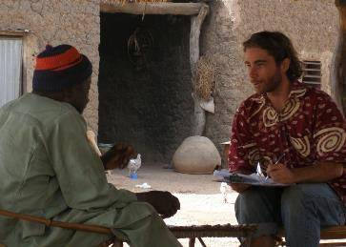
道德方面的考虑
可用性测试可能会使人痛苦
用户们含泪而去
如果存在权力不平衡(例如，在资源不足的社区)，测试/现场工作可以是强制性的。
人们可能会觉得别无选择，只能和你交谈或奉献给你时间，即使他们可能得不到任何有价值的回报。
http://centread.ucsc.edu/CenTREAD%20photos/BrianDowd2.JPG
Notes:
在资源不足的社区进行实地调查，对于来自一个有权力的群体(无论是种族、教育还是其他机构特权)的研究人员来说，有很多陷阱。
你不能只穿着你的非洲衬衫去某个乡村。这是不道德的。
甚至付钱也可能是强制性的，因为他们可能无法拒绝你

Slide 10

道德方面的考虑
你有责任缓和这些问题
确保参与者知情同意的情况下是自愿的 (形式上)
避免对参与者的压力
让他们知道他们可以在任何时候停止
强调您是在测试系统，而不是测试他们
使收集的数据尽可能匿名
通常必须得到人类受试者的批准 (机构审查委员会的标准)
http://research.uthscsa.edu/irb/images/IRBmeeting4.jpg
Notes:
IRB： 机构审查委员会

Slide 11
可用性测试方案
包含以下内容的一份报告
目标 你的是什么系统（网页 or 手机app）
正在被测试的系统的描述 功能
任务实施的环境及所需材料 “出声思维”法适合的环境/A4纸任务单以及运行系统的PC、一些激励比如茶歇、纪念T恤，相当于活动策划
关于参与者的描述 参与者的年龄/职业，找代表性的目标用户！
方法学 组内测试，单组只人使用单个系统
测试的任务 /
测试的措施 计时、记录错误数量以获取底线数据，过程数据（对“出声思维”法的记录、还有一些CI，即关键事件的记录
获得批准 & 然后在最终报告上可以复用
看起来很乏味，但是写这个可以帮助“调试”你的测试
Notes:
为什么说可以“debug”你的测试，因为你实际实施测试时可以对照着方案来“debug”调试

Slide 12

选择任务
来自可以使用低保真设计的任务
可能需要缩短 如果
它们花费太长的时间
需要一些测试用户不具备的背景
除非在实际部署中会发生，否则不要进行培训
避免把任务导向你设计的主观意向
要不要选择太分散的任务 ?
碎片化 = 不要描绘一个用户能完成整个系统测试的这种完整的目标
Check if your friend has called, find out what time he will be going to the club.
Notes:
低保真设计的东西太简单，交互不够完整，所以实施测试时候用低保真原型会花费大量的时间，而且有些东西是后面高保真才会开发的，所以现在低保真不具备，测试起来很麻烦。所以要缩减时间。
有些系统的操作在实际部署的时候需要经过培训，用户才能学会怎么使用，这类操作你在做可用性测试的时候要去培训用户。

Slide 13


要收集的两种数据类型
过程数据
对用户在做什么和在想什么的观测结果
定性的
底线数据
所发生事情的概要
时间、错误、成功
也就是, 因变量
定量的
http://allazollers.com/discovery-research.php
http://www.fusionfarm.com/content/uploads/2012/10/analyzing-data.jpg

Slide 14
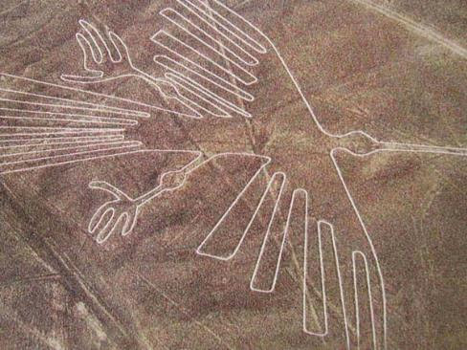
要收集哪种类型的数据?
首先关注过程数据
很好地概括了问题所在
http://www.redicecreations.com/ul_img/24592nazca_bird.jpg
Notes:
地球上最神秘的地方之一，是蚀刻在沙漠中的象形文字。
http://www.azquotes.com/quote/1137013

Slide 15
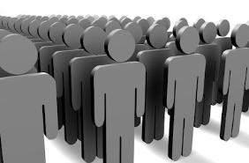
要收集哪种类型的数据?
首先关注过程数据
很好地概括了问题所在
底线不会告诉你 ?
在哪里修复
只是说： "太慢了", "错误太多"等.
难以获得可靠的底线结果
需要很多的用户参与才能获得统计上的意义
http://netbreak-ph.blogspot.com/2012/09/Hitleap-get-traffic-views-on-site.html

Slide 16
“出声思维”法
出声思维（think aloud）法是最早出现的言语报告法，即让被试利用外部言语进行思考，使自己的思维过程外显化并得以在一定程度上被直接观察。
出声思维法由心理学家邓克尔1945年提出

Slide 17

“出声思维”法
需要知道用户在想什么，而不仅仅是他们在做什么
要求用户在执行任务时与我们交流
告诉我们 他们在想什么
告诉我们 他们试图做什么
告诉我们 工作时出现的问题
告诉我们 他们读的东西
I’ll click on the checkout button
Notes:
让被试者利用 外部言语 进行思考，使自己的思维过程 外显化 并得以在一定程度上被直接观察

Slide 18
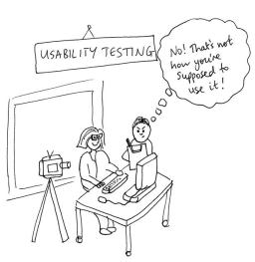
“出声思维”法 (续)
提示用户保持对话
"告诉我你在想什么"
只帮助你预先决定好的在测试中要帮助用户
的事情
跟踪记录你给予帮助的事情
录音 & 做好笔记
确保你能知道他们当时在做什么
使用数字手表/时钟
录制音频和视频
甚至事件日志
http://jennycham.co.uk/wp-content/uploads/2011/08/200911221250225481.jpg

Slide 19
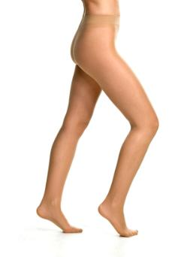
“出声思维”会给出正确的答案吗？
并不总是
如果你问，人们总是会给出答案，即使它与事实无关
连裤袜的例子
→尽量避免具体的问题 (尤其是那些有二元答案的)
Notes:
做了一个实验:让一个人拿着两双裤袜坐在超市外面，问哪个更透明
在统计上，左边和右边有显著的不同
但它们是同一种产品!
寓意:小心你的提问——人们会试图给你他们认为你想要的答案

Slide 20
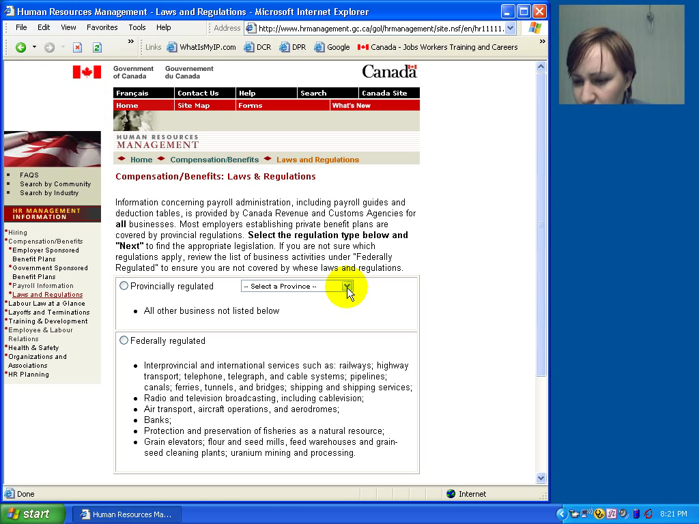
Notes:
看她的脸，听她的声音。这些是您无法通过A/B测试或其他我们稍后将讨论的更自动化的方法得到的东西。

Slide 21

使用测试结果
汇总数据
列出所有关键事件 即critical incidents (CI)
正面的 & 负面的
包括对原始数据的引用
试图判断每一个困难为什么发生
数据告诉了你什么?
UI 的工作方式是否是你所想的？
用户是否采取了你期望的方式?
遗漏了什么?
http://www.hhs.gov/ocr/privacy/hipaa/enforcement/data/index.html
Notes:
https://wenku.baidu.com/view/8515f6a914791711cc7917c3.html
这个ppt能让你更好理解CI

Slide 22
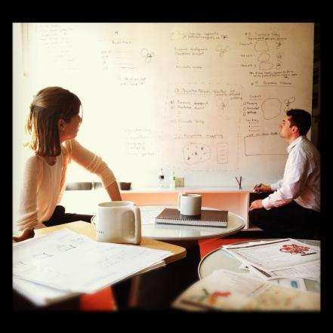
使用测试结果 (续)
更新任务 & 重新思考设计
严重事故率 & 修复关键事件的便利性
修复严重的问题 & 更简单地进行修复
http://www.thetomorrowplan.com/exchange/policies-prairie-chickens-and-parking/
Notes:
改进任务，一段段

Slide 23
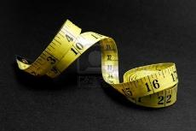
衡量底线可用性
数字有用的情况
任务完成的时间要求
任务完成百分比
比较两种设计的测试速度或错误的数量
如何更便利地测量/衡量
时间很容易记录
定义错误或成功完成更困难
提前定义这些含义
不要与“出声思维”法结合.为什么?
说话会影响速度和准确性

Slide 24

分析数字
示例: 争取任务时间 ≤ 30 min.
测试给出的几个时间: 40, 5, 20, 90, 10, 15
平均值 (平均) = 30
中位数 (中间数) = 17.5
看起来不错!
我们是否实现了我们的目标吗?
答案错误！什么也不确定!
造成我们不确定性的因素?
测试用户数量很少 (n = 6)
结果存在较大的可变性 (标准差 = 32)
标准差 测量离均值的距离
Notes:
（40-30）的平方=100 （5-30）的平方=625 （20-30）的平方=100 （90-30）的平方=3600 （10-30）的平方=400 （15-30）的平方=225
1/5 * （100+625+100+3600+400+225）=

Slide 25
分析数字(续)
Notes:
样本数 6
平均值 30
中位数 17.5
样本标准差 31.8
31.8/根号6
典型值
样本平均数的标准误 = 31.8/ 根号6 =13.0
typical values（典型值） = 30 +/- 2*13.0 = 4 to 56
怎样更有说服力？ 显著性水平定为5% 查表得Z0.025（置信系数）=1.96 1.96*13.0=25.4
置信区间 （30-25.4，30+25.4）

Slide 26
分析数字(续)
这就是基础统计学的用途
通过这些计算过程，你会发现
95% 确定 典型值介于 5 和 55 之间
可用性测试数据 高度(highly)可变
需要很多数据来得到典型值的良好估计
4 倍，因为许多测试只会将范围缩小 2 倍
范围的宽度取决于测试用户数量的平方根
这时，线上的方法变得非常有用
易于测试大量用户

Slide 27
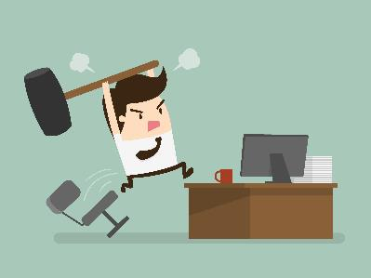
度量用户的偏好
用户有多喜欢或不喜欢这个系统
可以要求他们以 1 到 10 的刻度进行评分
或让他们在陈述中选择
"有史以来最好的用户界面...", "优于平均水平"…
下面这些很难由数据来显示/确定
UI 的新颖性，不切实际的设置 …
如果许多人给你低级评级 → 麻烦(trouble)
可以通过询问得到一些有用的数据
他们喜欢什么，不喜欢，他们有麻烦的地方，最好的部分，最坏的部分，等等。
冗余问题是OK的

Slide 28

比较两种选择
1
2
组间 实验
两组测试用户
每组都只使用 1 个系统
组内 实验
一组实验用户
每人使用两种系统（代价更小）
不能使用相同的任务或顺序
最适合低级交互技术
例如，新的鼠标，新的滑动交互, …
1
2

Slide 29
比较两种选择
组间实验比组内实验需要更多的参与者
查看差异是否具有统计显著性
假设正态分布 & 相同的标准差.
在线公司可以做大型 A/B 测试
观察结果行为
Notes:
简单来说，A/B测试是一种用于提升App/H5/小程序产品转化率、优化获客成本的数据决策方法。在对产品进行A/B测试时，我们可以为同一个优化目标（例如优化购买转化率）制定两个方案（比如两个页面），让一部分用户使用A方案，同时另一部分用户使用 B 方案，统计并对比不同方案的转化率、点击量、留存率等指标，以判断不同方案的优劣并进行决策，从而提升转化率。

Slide 30
实验细节
任务顺序
选择一个简单的顺序 (简单 → 复杂)
培训
取决于如何使用真实的系统
如果有人没有完成你的测试怎么办
给这个样本分配大量时间 & 大量错误 or 删除 & 注释
初步研究
帮助您修复研究问题
做两个，先与同事 然后和真正的用户

Slide 31
对参与者的说明
描述评估的目的
“我在测试产品;我不是在考验你”
告诉他们可以随时退出
演示设备
解释如何“出声思维”
说明您不会提供帮助
描述任务
给出书面上的明确的指示
一次进行一个任务
Check if your friend has called, find out what time he will be going to the club.
Notes:
通过保持一致来降低方差。

Slide 32
细节 (续)
降低可变性
招募具有类似背景的测试用户
简单介绍用户们，让他们都处于差不多的水平
每次都以相同的方式执行测试
不要帮助一些人多于帮助另外一些人 (提前准备)
明确的说明/指示
询问测试用户
往往不记得，所以演示或显示视频片段
询问对特定功能的评论
给他们展示屏幕 (线上或纸上)

Slide 33
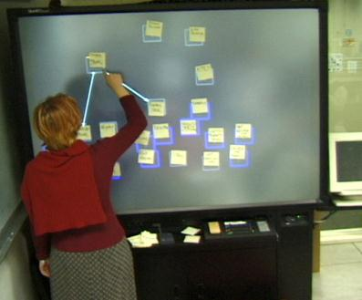
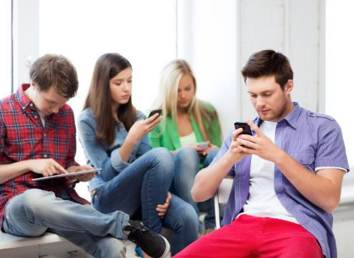
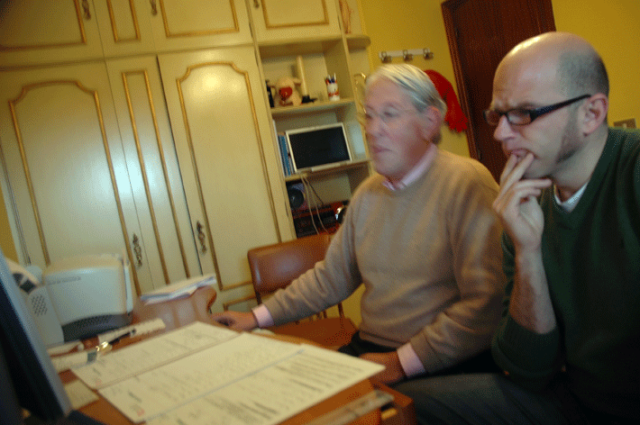
报告结果
报告你做了什么 & 发生了什么
图片 & 图表助于大家理解!
视频剪辑可以很有说服力

Slide 34
启发式评估 vs. 用户测试
启发式评估更快
每个评估者1-2天 vs. 数天-数周
启发式评估不需要解释用户的行为
用户测试要准确得多
考虑实际用户和任务
启发式评估会错过问题 & 发现误报
要善于在 启发式评估 和用户测试之间进行交替
发现不同的问题
不要浪费参与者

Slide 35
总结
用户测试很重要，但需要时间/努力
使用 ????? 任务 & ????? 参与者
真实的任务 & 具有代表性的 参与者
合乎道德 – 善待您的参与者
想知道人们在做什么- 为什么？ 收集它们！
过程数据
底线数据需要 ???? 获得统计上可靠的结果
更多参与者
组间实验&组内实验的不同?
组间: 每个人参与一种条件
组内: 每个人参与多种条件
Notes:
真实的任务 具有代表性的

Slide 36
Further Reading on Ethical Issues With Community-based Research
Children and Families “At Promise, Beth B. Swadener, Sally Lubeck, editors, SUNY Press, 1995, http://www.sunypress.edu/p-2029-children-and-families-at-promis.aspx
“Yours is better!” Participant Response Bias in HCI, Proceedings of CHI 2012, by Nicola Dell, et al., http://research.microsoft.com/pubs/163718/CHI2012-Dell-ResponseBias-proc.pdf
“Strangers at the Gate: Gaining Access, Building Rapport, and Co-Constructing Community-Based Research”, Proceedings of CSCW 2015, by Christopher A. Le Dantec & Srah Fox, http://dl.acm.org/citation.cfm?id=2675133.2675147&coll=DL&dl=ACM
“Imperialist Tendencies” blog post by Jan Chipchase, http://janchipchase.com/content/essays/imperialist-tendencies/
“To Hell with Good Intentions” by Ivan Illich, speech to the Conference on InterAmerican Student Projects (CIASP), April 20, 1968, http://www.swaraj.org/illich_hell.htm

Slide 37
Next Time
Lecture
Midterm (“closed-book”)
Studio
Hi-fi prototype planning session
Notes:
Broke for midterm review at 60 min in

